Slide 1
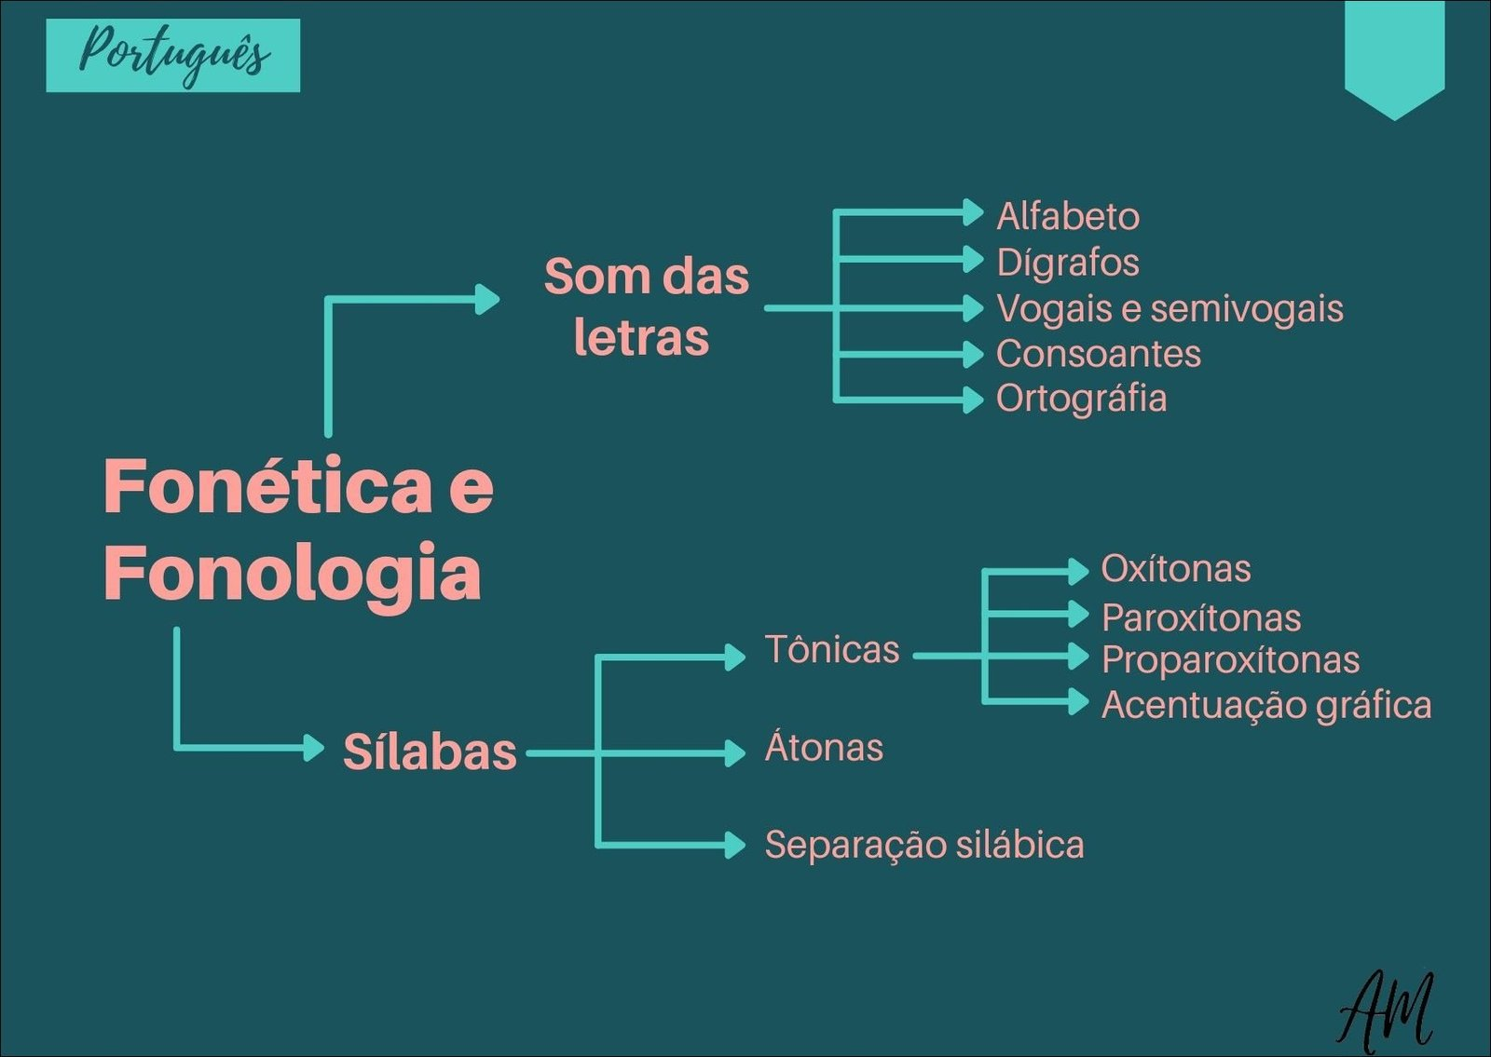
ESTUDOS BÁSICOS DE FONÉTICA E ACENTUAÇÃO GRÁFICA

Slide 2
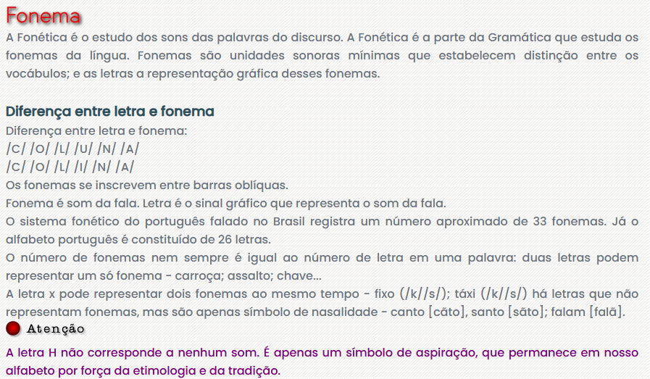

Slide 3
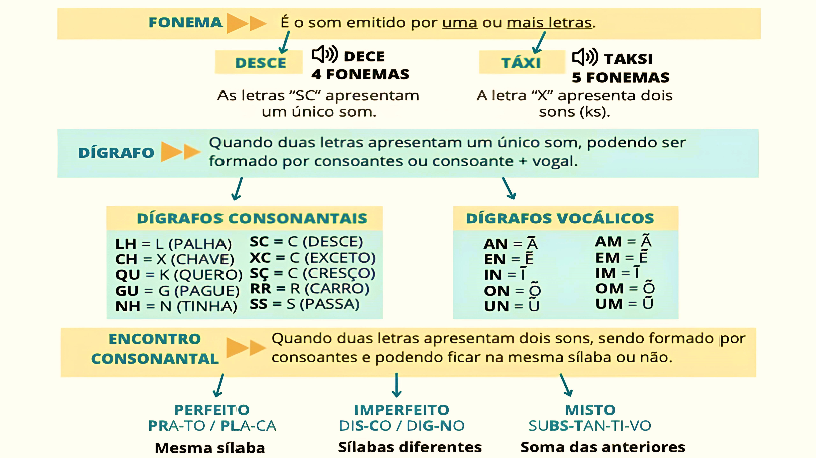
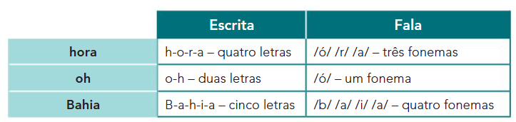

Slide 4
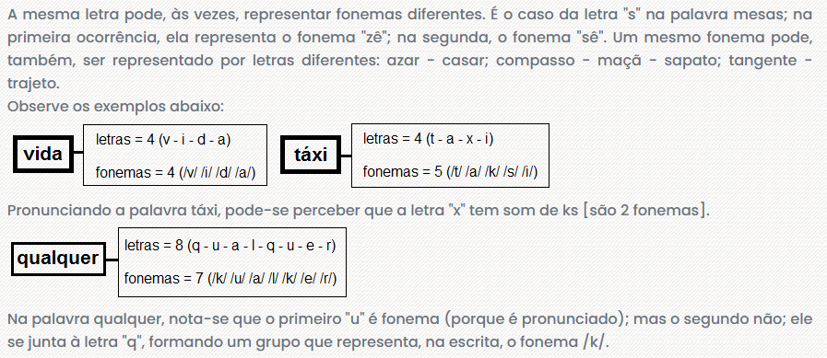

Slide 5
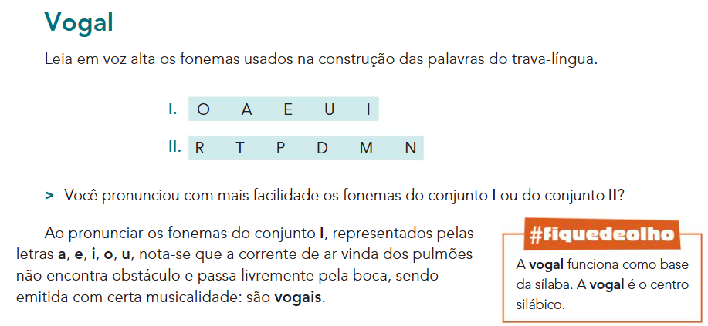

Slide 6
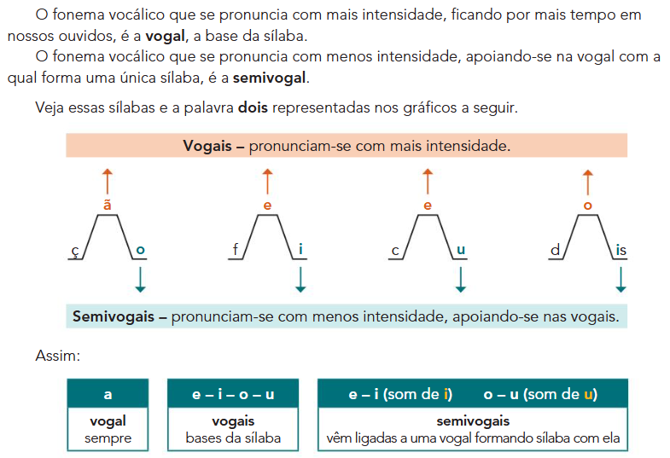

Slide 7
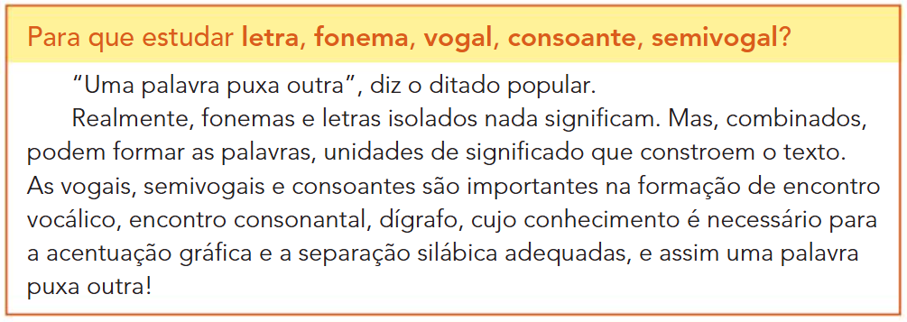

Slide 8
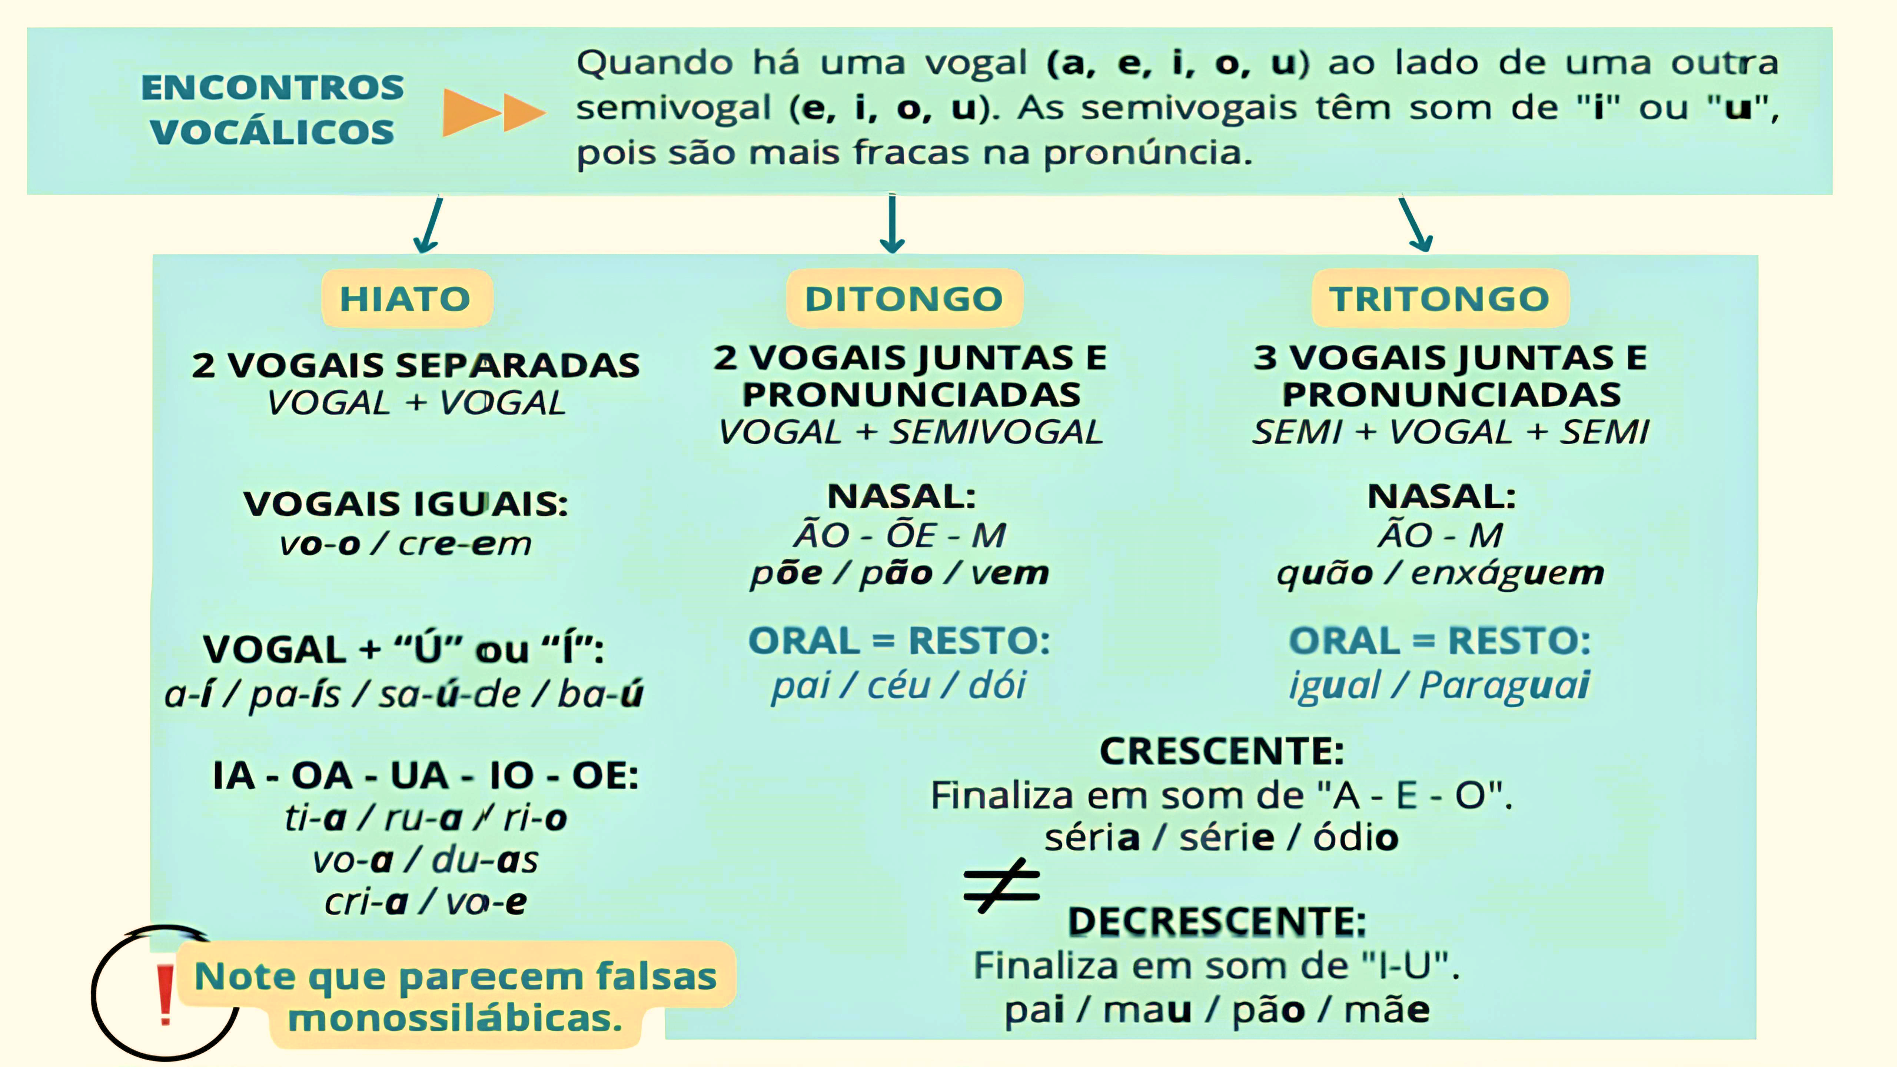
(AM, EM ou EN)
(AM, EM ou EN)

Slide 9
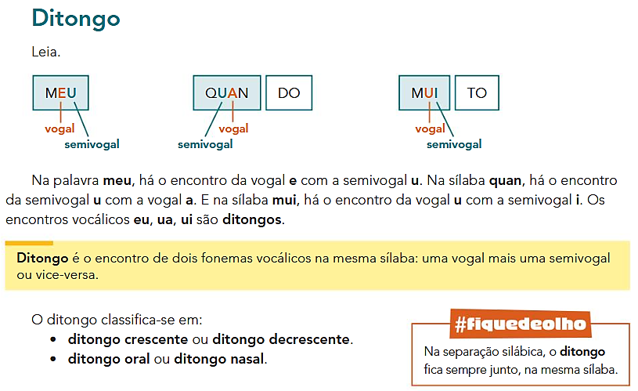

Slide 10
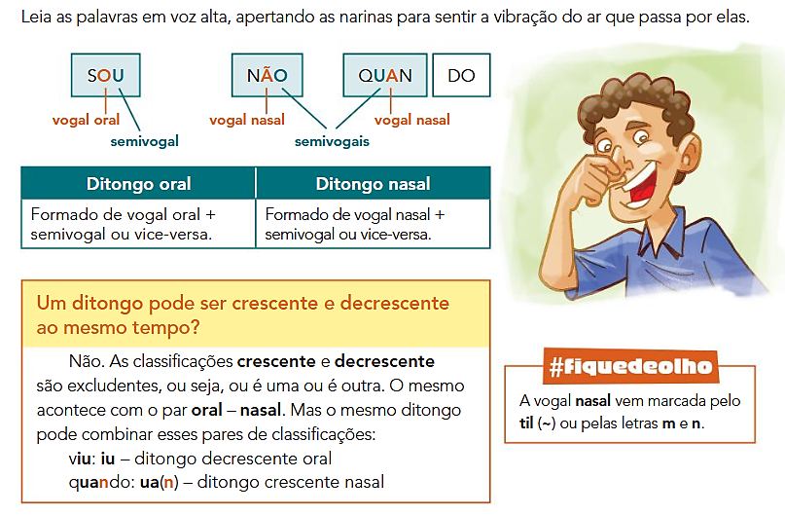

Slide 11
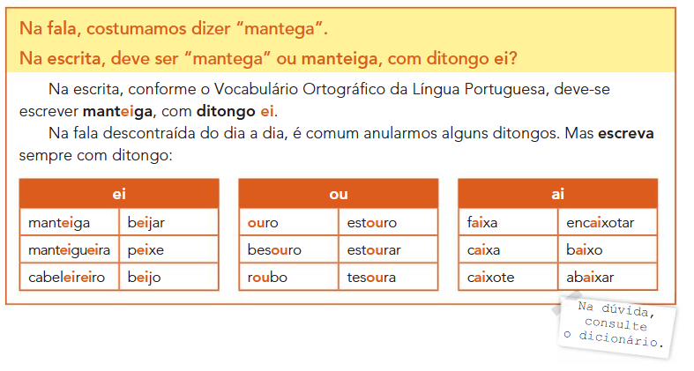

Slide 12
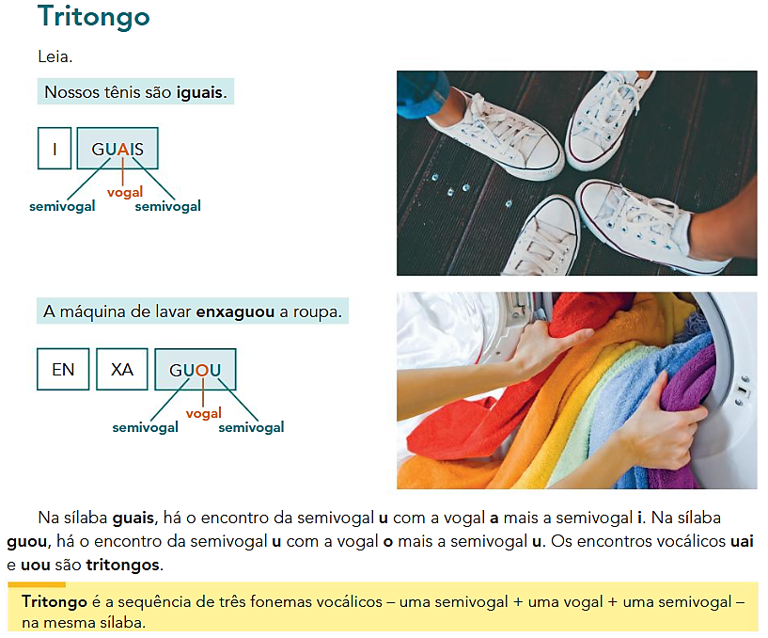

Slide 13
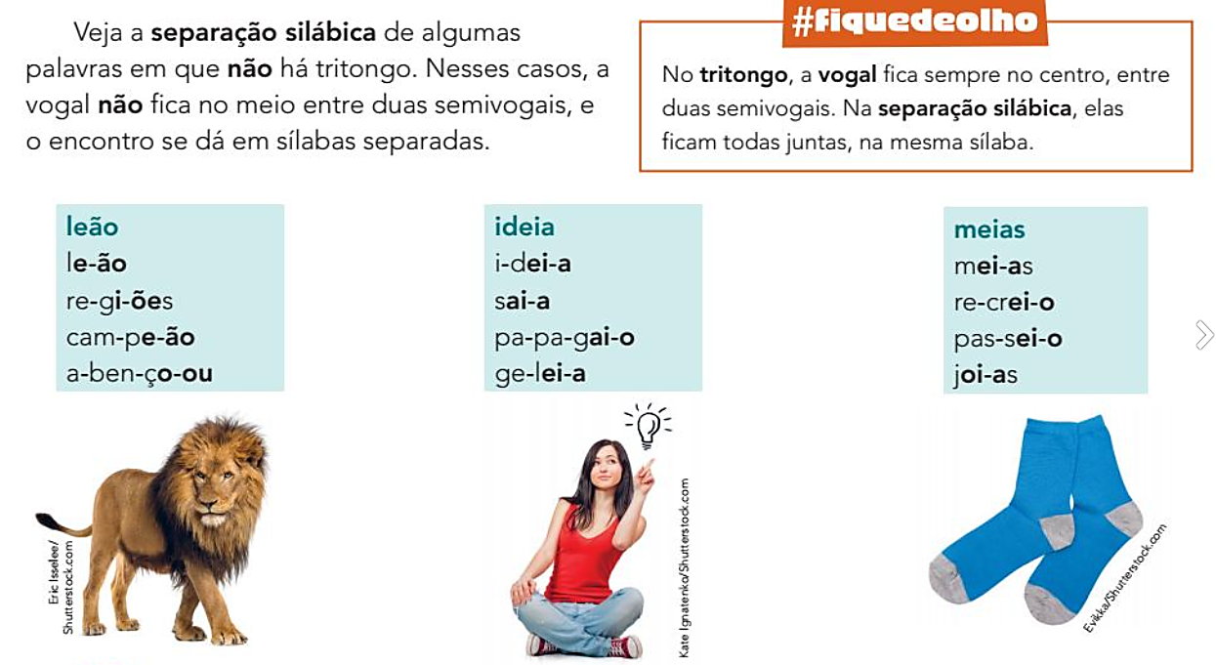

Slide 14
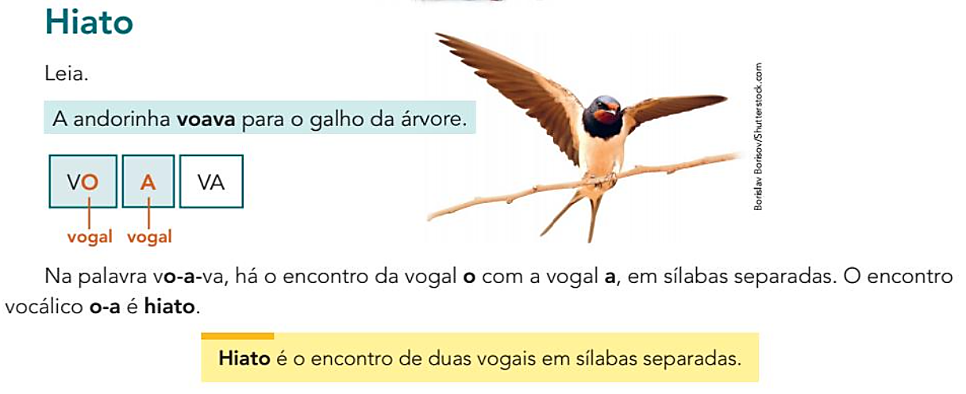

Slide 15
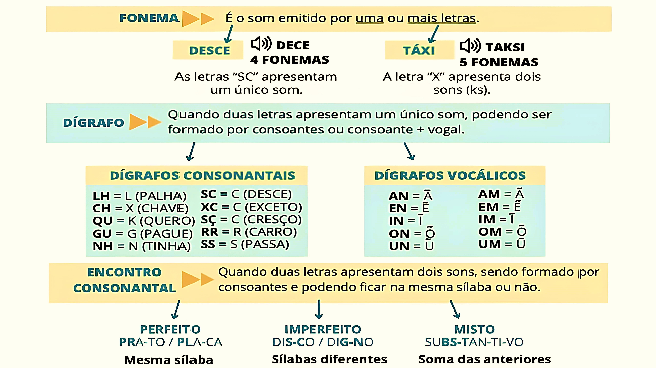

Slide 16
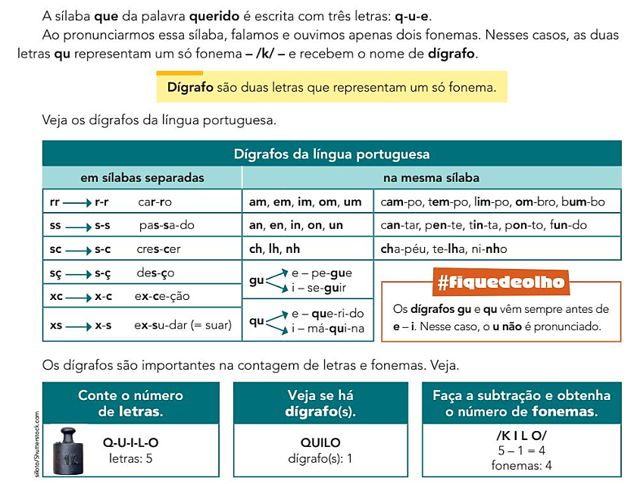

Slide 17
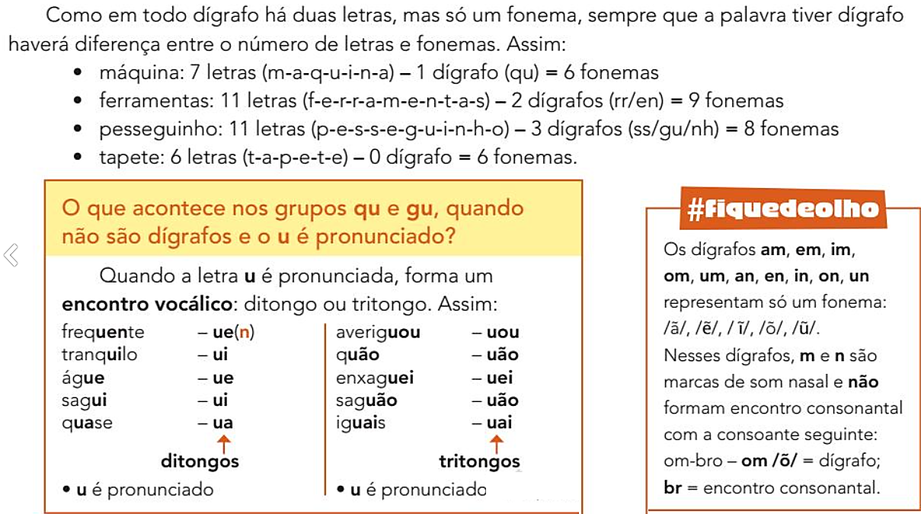

Slide 18
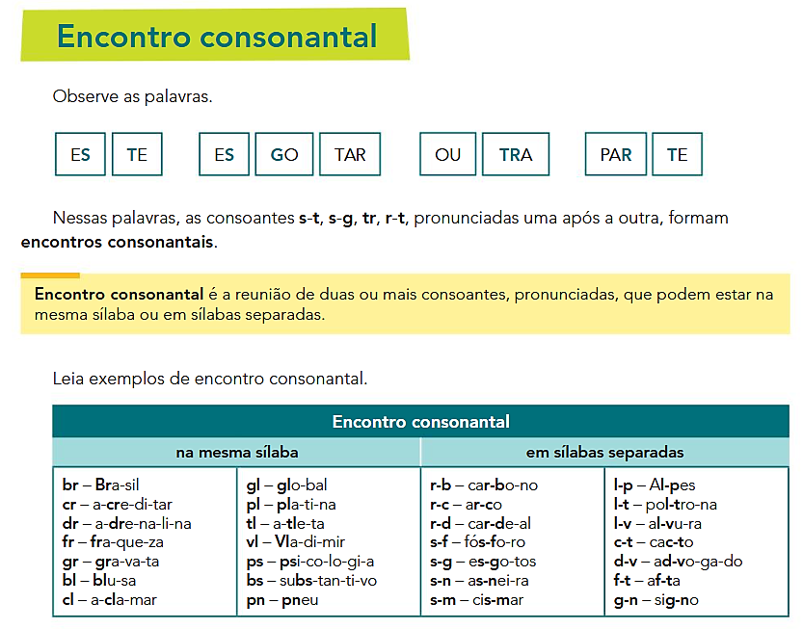

Slide 19
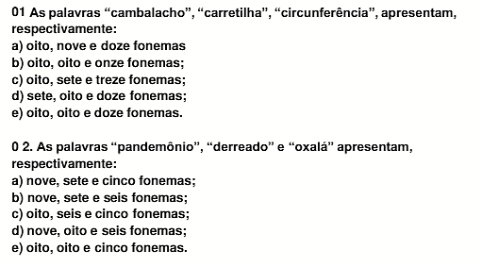

Slide 20
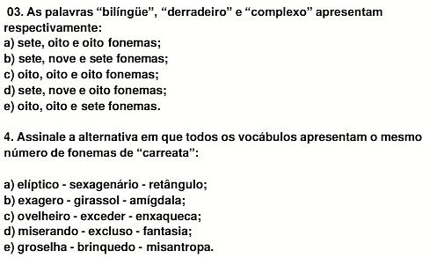

Slide 21
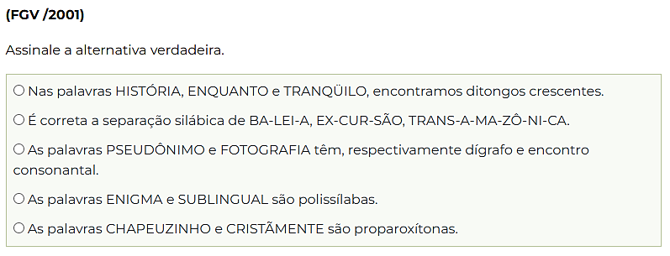

Slide 22
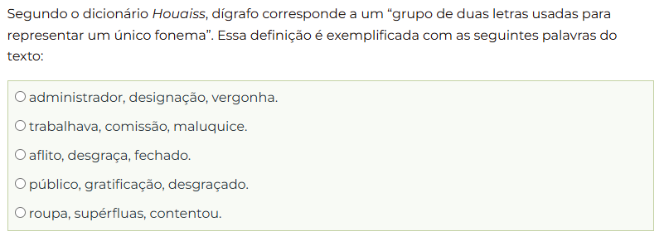

Slide 23
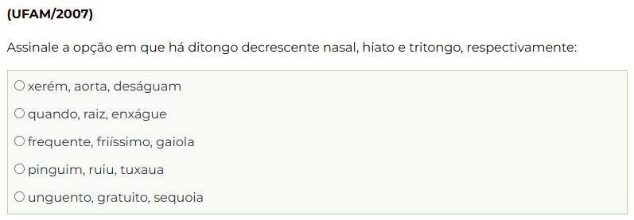
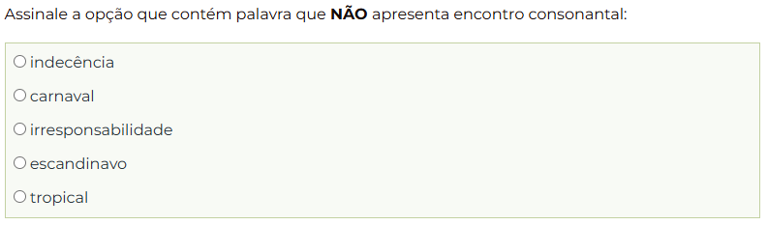

Slide 24
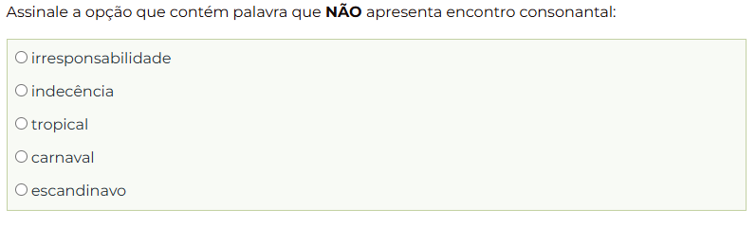
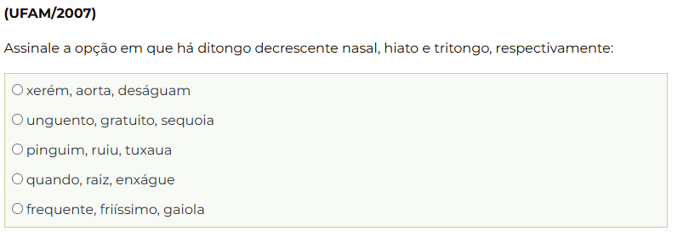

Slide 25
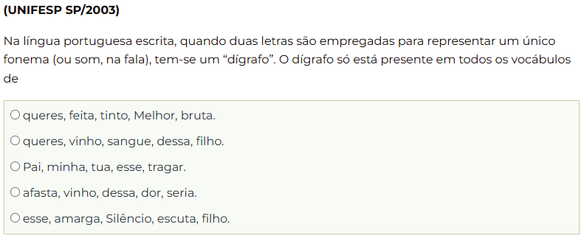

Slide 26
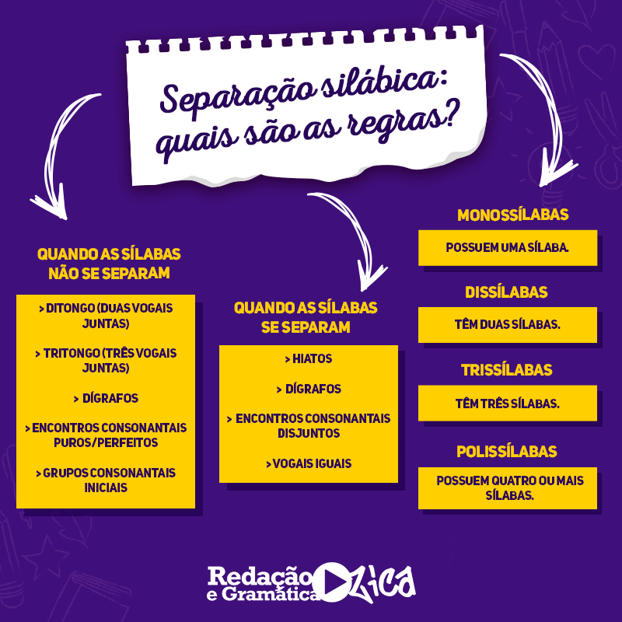

Slide 27
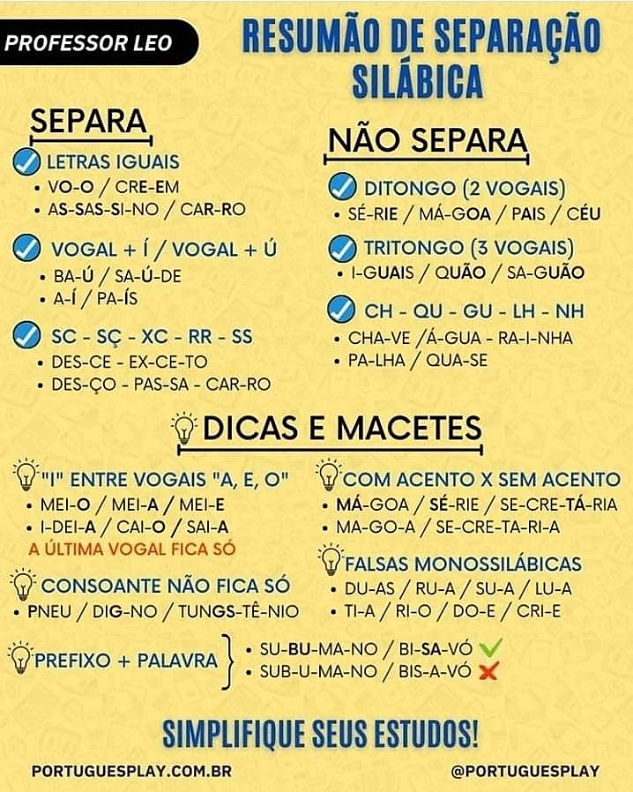

Slide 28
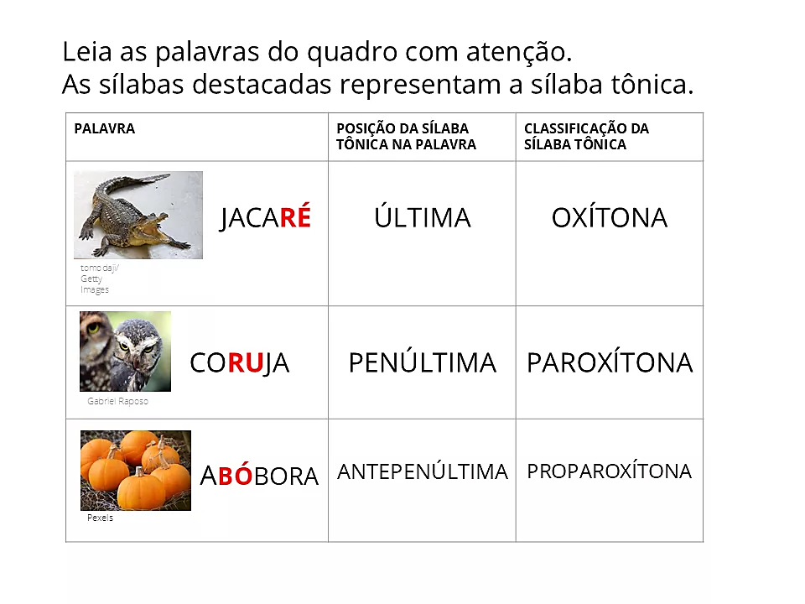

Slide 29
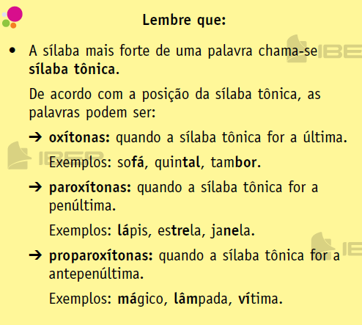

Slide 30
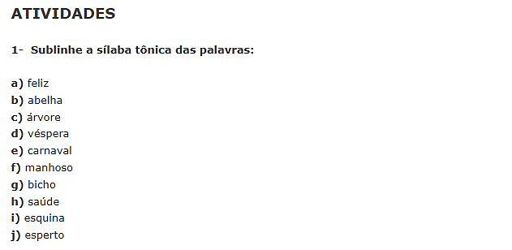

Slide 31
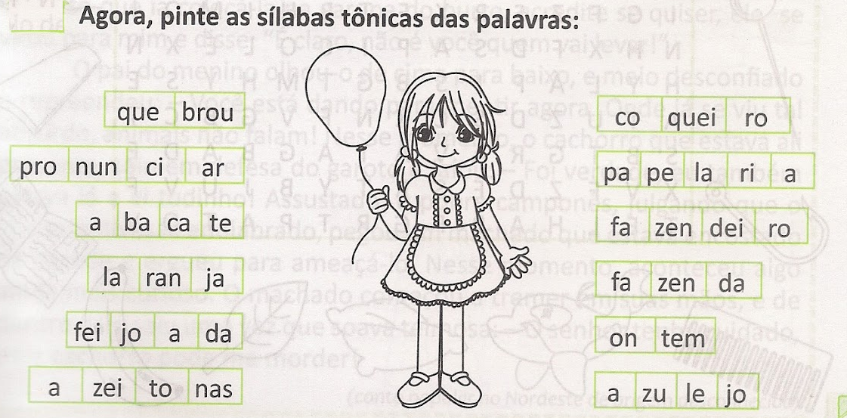

Slide 32
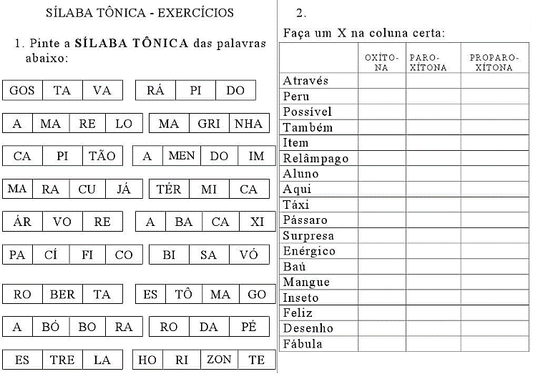

Slide 33
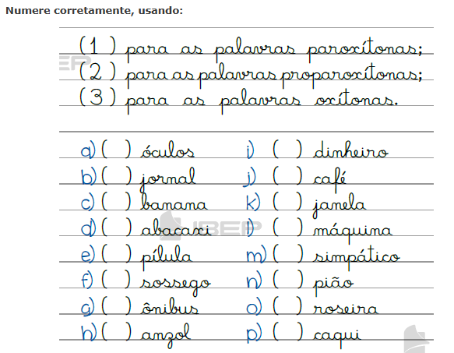

Slide 34
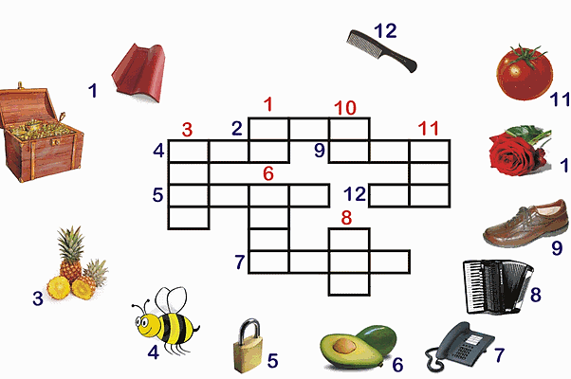
VAMOS DE PALAVRAS CRUZADAS!

Slide 35
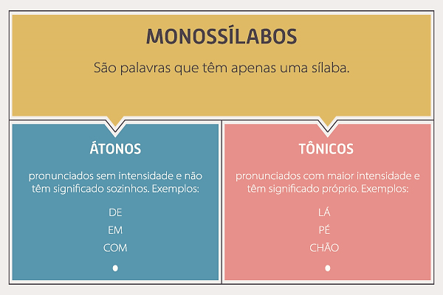

Slide 36
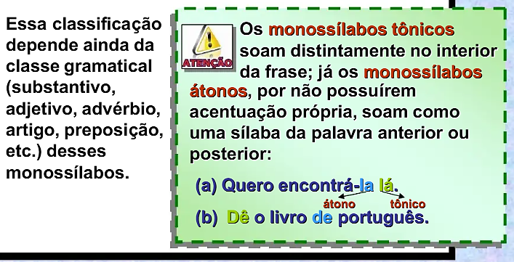

Slide 37
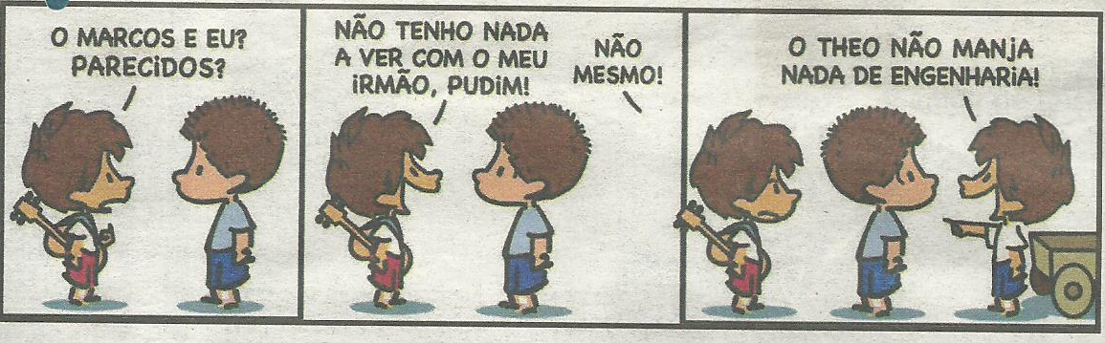
Envolva, na tirinha abaixo, os monossílabos tônicos e sublinhe os monossílabos átonos.

Slide 38
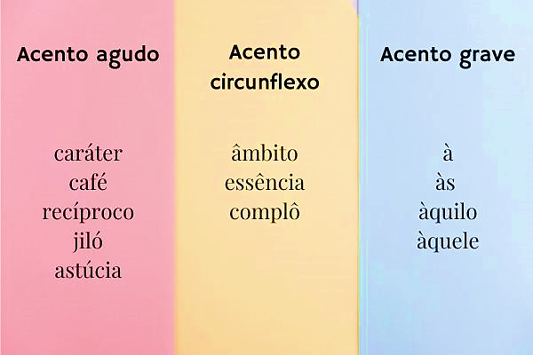

Slide 39
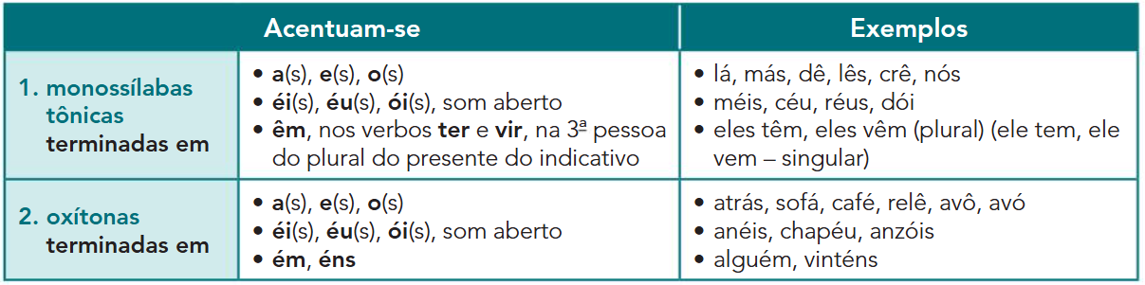
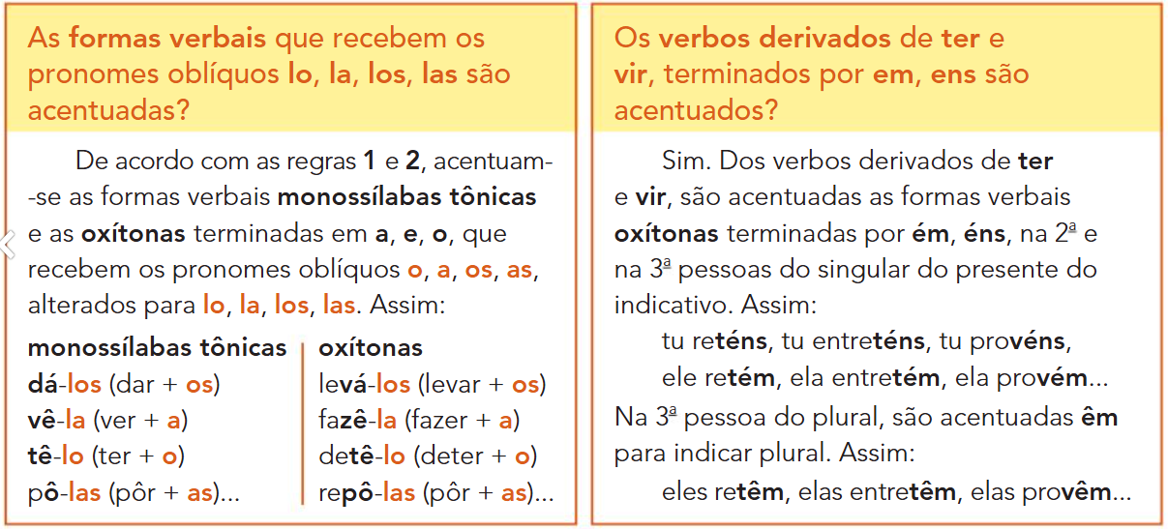

Slide 40
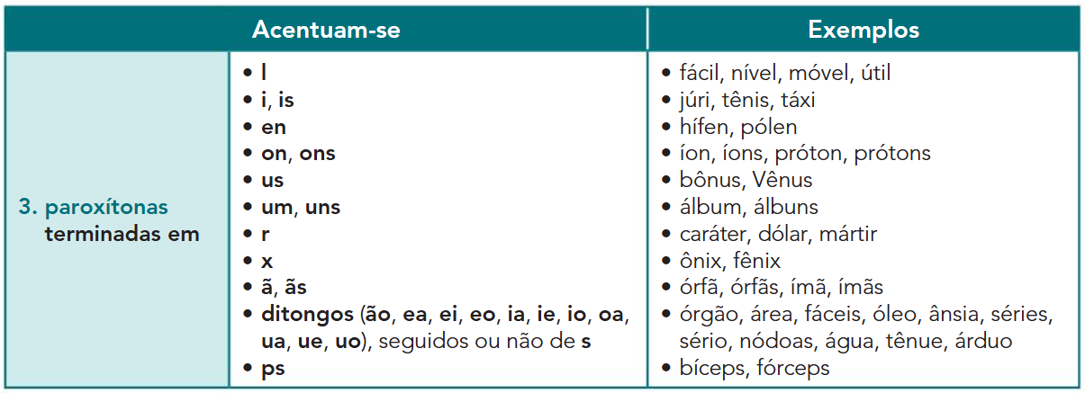

Slide 41
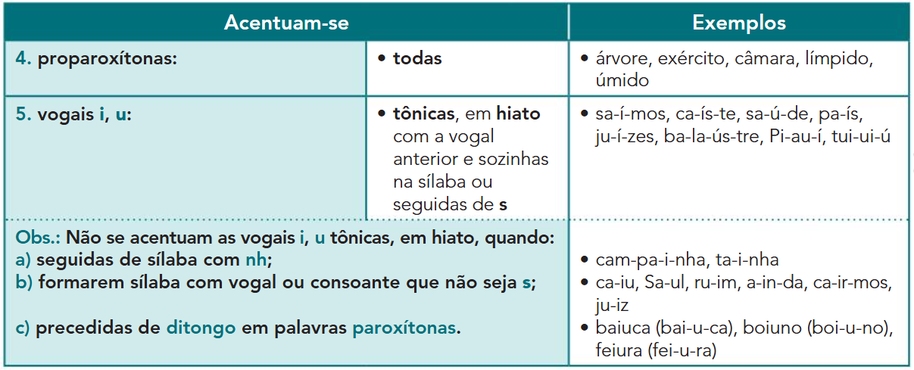

Slide 42
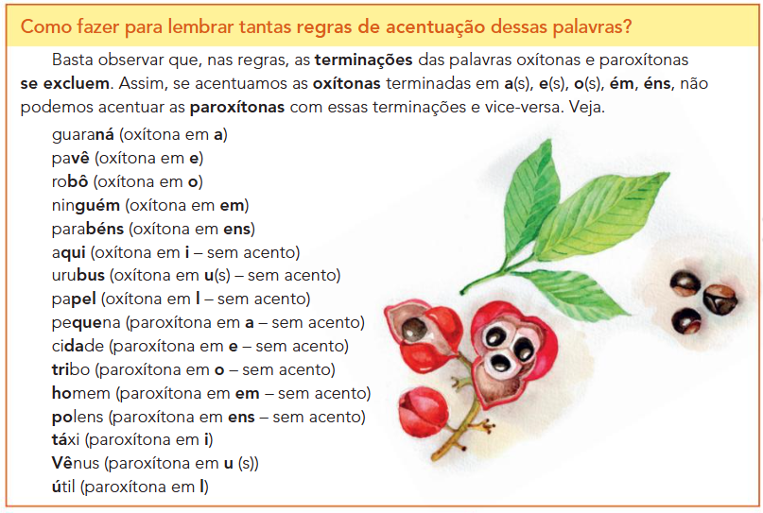

Slide 43
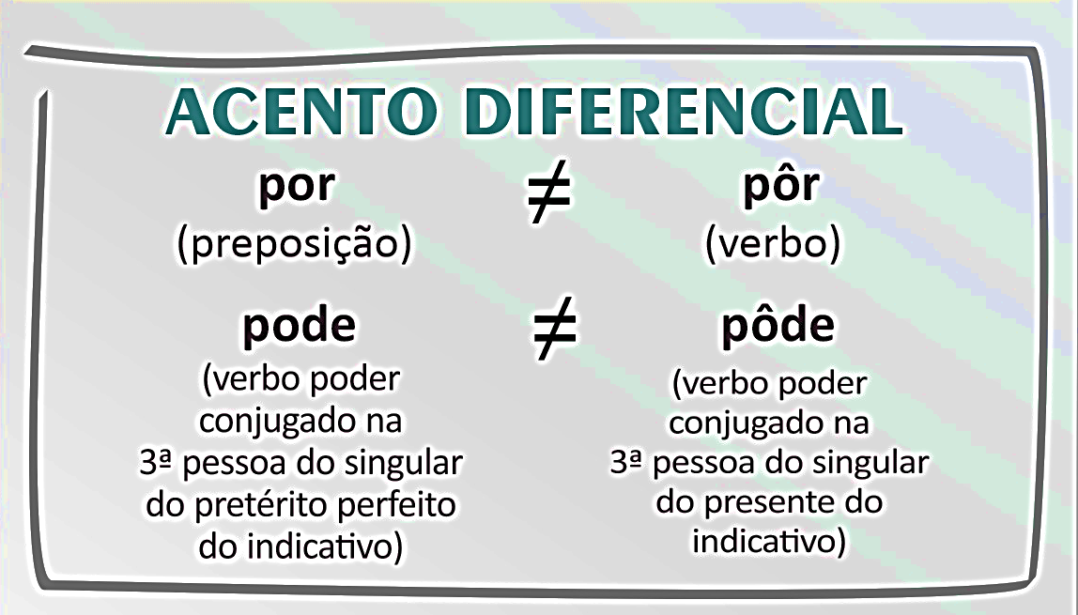

Slide 44
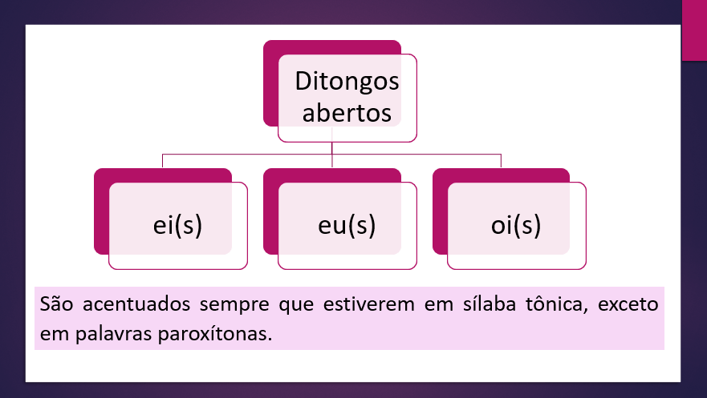
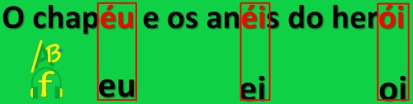

Slide 45
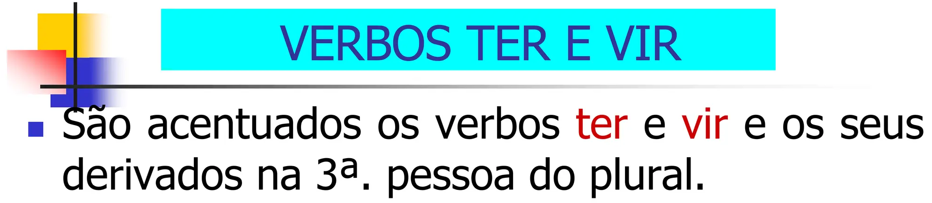

/ VEM
/ VÊM

Slide 46


1. Identifique nas tirinhas as informações solicitadas abaixo, transcrevendo-as a seguir.

Slide 47

1. Identifique nas tirinhas as informações solicitadas abaixo, transcrevendo-as a seguir.

Slide 48


Slide 49
2. Assinale a alternativa em que todas as palavras são acentuadas de acordo com a mesma regra de acentuação da palavra sublinhada nesta frase: ✎O uso do cinto de segurança é obrigatório.
a) fácil, apêndice, armazém
b) ingênuo, várzea, mágoa
c) parabéns, amém, ninguém
d) abacaxi, aipim, urubu
e) dúvida, gráfico, líquido
B
• Justifique sua resposta.
A regra de acentuação da palavra obrigatório é esta: “acentuam-se todas as paroxítonas terminadas em ditongo”, portanto, a alternativa b está correta.

Slide 50
3. Com base nas regras de acentuação gráfica, assinale a(s) afirmativa(s) correta(s), corrigindo a(s) incorreta(s) no seu caderno.
a) [___] As palavras túnel, amigos e vírus são paroxítonas.
b) [___] As palavras dúvida, matemática e fácil são oxítonas.
c) [___] As palavras sofá, dominó e público recebem acento gráfico porque são proparoxítonas.
V
F
As palavras dúvida e matemática são proparoxítonas e fácil é paroxítona.
F
As palavras sofá e dominó são oxítonas.

Slide 51
d) [___] As palavras além, papéis e tórax são acentuadas porque são oxítonas.
e) [___] As palavras países, saúde, dióxido e água são acentuadas com base na mesma regra de acentuação gráfica.
F
A palavra tórax é uma paroxítona, pois tem a penúltima sílaba tônica.
F
As palavras países, saúde e água são paroxítonas, e dióxido é proparoxítona.

Slide 52
4. Considere a frase:
✎O cinto de segurança deve ser usado também por quem está no banco traseiro.
Assinale a alternativa em que todas as palavras são acentuadas de acordo com a mesma regra de acentuação da palavra sublinhada.
a) fácil, apêndice, parabéns
b) ingênuo, várzea, mágoa
c) armazém, amém, ninguém
d) abacaxi, aipim, urubu
e) dúvida, gráfico, líquido
• Justifique sua resposta.
A regra de acentuação da palavra também é a seguinte: “todas as oxítonas terminadas em em/ens são acentuadas”, portanto, a alternativa c está correta.
C

Slide 53
5. Classifique, conforme o exemplo, as palavras destacadas nas frases a seguir quanto ao número de sílabas e a posição da sílaba tônica.
Exemplo: O castigo dos bons que não fazem política é serem governados pelos maus. (Platão)
a) Crianças devem utilizar o tipo de cadeira recomendável para sua idade.
b) A falta de uso de equipamentos de segurança, como capacete, é a principal causa presumível de acidente.
Polissílaba e proparoxítona.
Polissílaba e paroxítona.
Polissílaba e paroxítona.

Slide 54
c) O trânsito só muda quando a gente muda.
d) É obrigatório o uso do cinto de segurança para condutor e passageiros em todas as vias do território nacional.
e) Educação no trânsito: você deve cultivar esta ideia.
Trissílaba e proparoxítona.
Monossílaba e monossílaba tônica.
Polissílaba e paroxítona.
Dissílaba e oxítona

Slide 55
6. Observe as palavras abaixo, escreva-as em sua respectiva posição da sílaba tônica e, a seguir, encaixe-as no diagrama.
□café □cajá □cárcere □chá □cipó □dói | □fácil □fórum □gráfico □jiló □lâmpada □látex | □más □órfãs □pás □pássaro □pés □pêssego | □pôs □purê □sofá □táxis □tímpano □Vênus

Slide 56

Monossílabas tônicas
Oxítonas
Paroxítonas
Proparoxítonas
Más, pés, pôs, dói, chá, pás.
Café, cipó, cajá, purê, jiló, sofá.
Fácil, látex, órfãs, fórum, táxis, Vênus.
Lâmpada, cárcere, tímpano, pássaro, gráfico, pêssego.

Slide 57
6. Encontre no caça-palavras todas as monossílabas tônicas da atividade anterior.
M | S | D | C | V | B | N | M | J | U | H | T | S | Á | C | S | É | P
P | Á | H | J | N | B | V | F | R | Ô | T | G | H | J | V | L | C | X
A | S | S | F | I | B | Á | H | C | H | Á | E | S | F | G | H | Ô | K
É | S | D | U | Ó | B | N | H | T | Y | R | F | Á | S | W | S | R | T
D | F | G | V | D | N | H | Ô | M | K | É | Á | P | R | T | G | Ô | J
H | Z | X | S | D | E | F | G | Á | N | H | J | R | F | G | H | J | P

